Slide 1



专题一
HTML基本标签一

Slide 2
本专题目标
使用HTML的基本结构创建网页
使用行级和块级标签组织页面内容
使用图像标签实现图文并茂的页面

Slide 3
目前市面上的主要浏览器内核
目前市面流行的浏览器主要有5大浏览器：
1）ie浏览器（Internet Expolorer）
2）火狐浏览器（firefox）
3）谷歌浏览器（Chrome）
4）苹果公司浏览器（Safari）
5）挪威浏览器（opera）

Slide 4
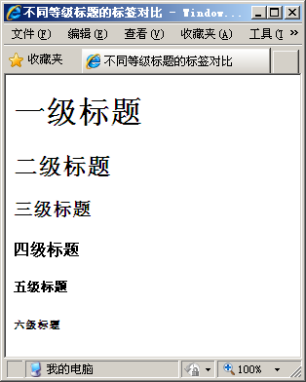
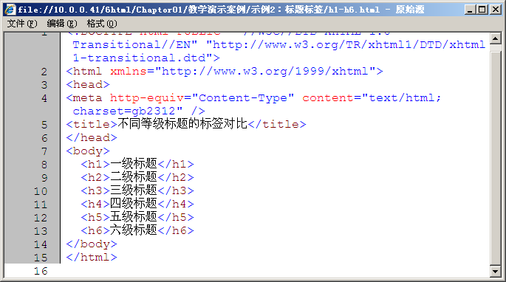
什么是HTML
HTML：Hyper Text Markup Language 超文本标记语言
HTML：网页的“源码”，以.html或.htm为后缀
浏览器：“解释和执行”HTML源码的工具
HTML告知浏览器如何显示网页
Notes:
html作为一款标记语言，本身不能显示在浏览器中，是经过浏览器的解释和编译才能正确反映html标记语言的内容，html严格来说不是编程语言，只是一款描述性的标记语言，用于描述超文本中内容的显示方式。

Slide 5
HTML文档的基本结构
HTML文档的结构
<html>
<head>
<title>我的第一个网页 </title>
</head>
<body >
Hello World!
</body>
</html>
网页标题
<head>头部部分
HTML 网页
<body>主体部分
网页内容，可以是文本、图像等
这部分包含文本、图像和链接，它包括在 <body>…</body> 标签内
这部分包括标题和其他说明信息，包括在 <head>…</head> 标签内
<html>…</html>标签标记 HTML 文档的开始和结束

Slide 6
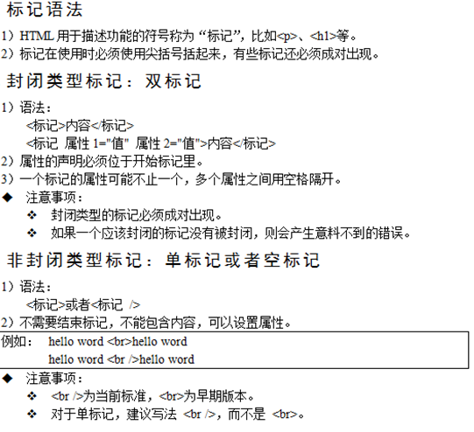
认识HTML标记
HTML超文本标记语言，主要通过各种标记来显示和排列各对象，通常由尖括号<>以及所包含的标记元素组成。
在html中所有的标记都是成对出现的，而结束标记总是在开始标记前加一个/，标记与标记之间可以嵌套，可以放置各种属性。
Html超文本标记不区分大小写，建议小写。

Slide 7

HTML的编辑工具
记事本
Dreamweaver
操作演示1：在记事本里创建网页

Slide 8
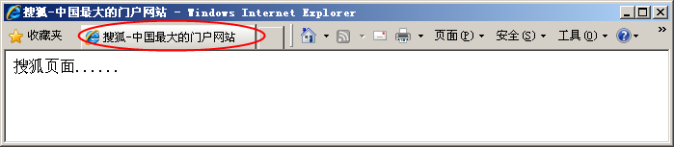
网页的摘要信息
网页摘要信息利于浏览器解析和搜索引擎搜索：
使用<title>标签，title一般用来说明网页的用途，它显示在浏览器的标题栏中。
<head>
<title>搜狐-中国最大的门户网站</title>
</head>
Notes:
字符编码:浏览网页时我们可以通过浏览器的菜单如I.E.)查看->编码进行语言设置;
但如果HTML文件中有这行,浏览器将自动设置相应的语言项(演示给大家看)

Slide 9
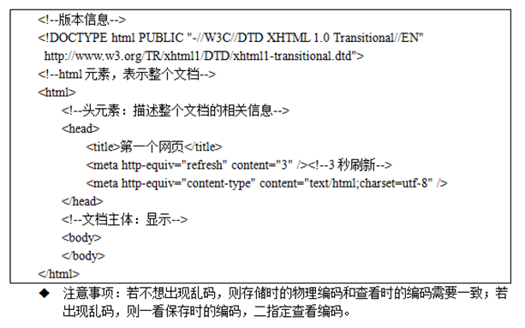

网页的摘要信息
使用<meta>标签
1）描述文档类型和字符编码
2）描述搜索关键字和描述网页内容
<head>
<meta http-equiv="Content-Type" content="text/html; charset=utf-8" />
</head>
提供搜索关键字和内容描述信息，方便搜索引擎的搜索
<head>
<meta name="description" content="京东JD.COM-专业的综合网上购物商城,销售 家电、数码通讯、电脑、家居百货、服装服饰、母婴、图书、食品等数万个 品牌优质商品.便捷、诚信的服务，为您提供愉悦的网上购物体验!">
<meta name="Keywords" content="网上购物,网上商城,手机,笔记本,电 脑,MP3,CD,VCD,DV,相机,数码,配件,手表,存储卡,京东">
</head>
Notes:
字符编码:浏览网页时我们可以通过浏览器的菜单如I.E.)查看->编码进行语言设置;
但如果HTML文件中有这行,浏览器将自动设置相应的语言项(演示给大家看)

Slide 10
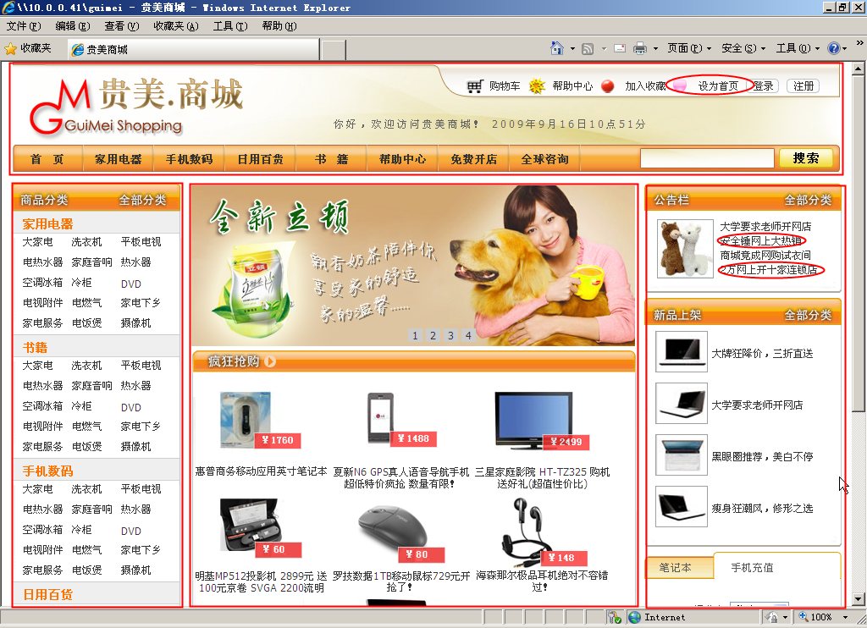
HTML页面中的块和行
HTML标签分类（方便后续的布局设计）：
1）块级标签：显示为“块”状，前后隔一行
2）行级标签：按行逐一显示
分类好处：方便后续的布局设计
行级：包括文字、图片等
块级：
块内包含多行
Notes:
强调：块级和行级标签的区别：
块级：前后换行
行级：一行内显示

Slide 11


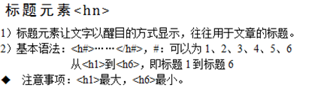
基本块级标签3-1
标题标签
<h1>标题</h1>
……
<h6>标题</h6>
……
<body>
<h1>一级标题</h1>
<h2>二级标题</h2>
<h3>三级标题</h3>
<h4>四级标题</h4>
<h5>五级标题</h5>
<h6>六级标题</h6>
</body>
……
h1最大
h6最小
前后隔行
操作演示2：标题标签

Slide 12
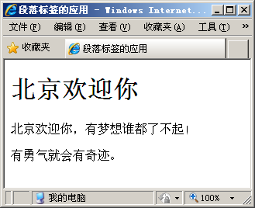
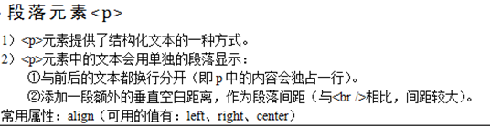
基本块级标签3-2
段落标签
段落标记可以不写关闭，开始下一个段落前，上一个段落标记自动结束。
<p>……</p>
前后换行，类似教材中的段落
……
<body>
<h1>北京欢迎你</h1>
<p>北京欢迎你，有梦想谁都了不起</p>
<p>有勇气就会有奇迹。</p>
</body>
……
操作演示3：段落标签

Slide 13
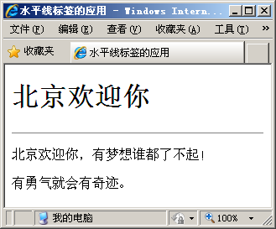
基本块级标签3-3
水平线标签
<hr />
单个标签的闭合形式
横线用于内容分割
……
<body>
<h1>北京欢迎你</h1>
<hr />
<p>北京欢迎你，有梦想谁都了不起！/p>
<p>有勇气就会有奇迹。</p>
</body>
……
操作演示4：水平线标签

Slide 14
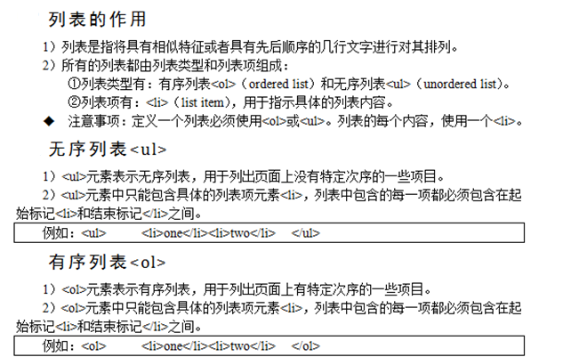
常用于布局的块级标签列表

Slide 15
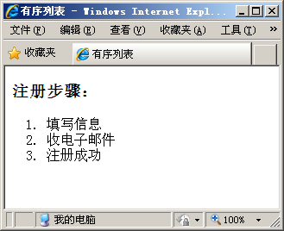
常用于布局的块级标签7-1
有序列表标签
<ol>
<li>列表项1</li>
… …
</ol>
……
<body>
<h3>注册步骤：</h3>
<ol>
<li>填写信息</li>
<li>收电子邮件</li>
<li>注册成功</li>
</ol>
</body>
……
有序列表
操作演示5：有序列表标签

Slide 16
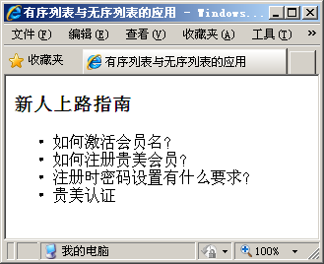
常用于布局的块级标签7-2
无序列表标签
<ul>
<li>列表项1</li>
……
</ul>
无序列表
<body>
<h3>新人上路指南 </h3>
<ul>
<li>如何激活会员名？</li>
<li>如何注册贵美会员？</li>
<li>注册时密码设置有什么要求？</li>
<li>贵美认证</li>
</ul>
</body>
操作演示6：无序列表标签

Slide 17

常用于布局的块级标签7-3
定义描述标签
<dl>
<dt>标题</dt>
<dd>描述1</dd>
……
</dl>
这种效果可以和无序列表互相替代，因dt是块状元素，所以常用于图文混编的布局场合
……
<body>
<dl>
<dt>咖啡</dt>
<dd>一种黑色的热饮料，原料据说是咖啡豆，非洲盛产这类原料。</dd>
<dd>可以提神，刺激神经。</dd>
<dl>
</body>
……
操作演示7：dl和dt标签

Slide 18
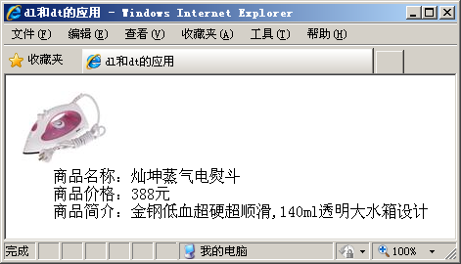
常用于布局的块级标签7-4
用定义描述标签实现图文混编的效果
文字有一定的缩进
……
<body>
<dl>
<dt> 图片的HTML代码（后续讲解）……<dt>
<dd>商品名称：灿坤蒸气电熨斗</dd>
<dd>商品价格：388元</dd>
<dd>商品简介：金钢低血超硬超顺滑,140ml透明大水箱设计</dd>
</dl>
</body>
……

Slide 19
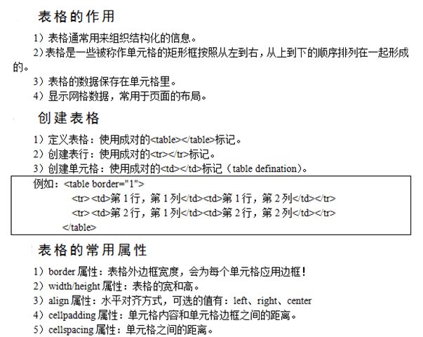
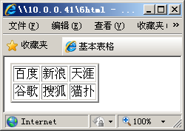
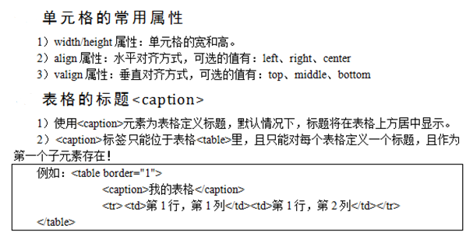
常用于布局的块级标签7-5
<table>--表格
<tr> --行
<td> --列（单元格）
表格
<table>
<tr>
<td>百度</td>
<td>新浪</td>
</tr>
……
</table>
演示示例8：表格标签

Slide 20
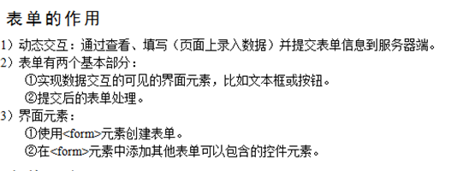
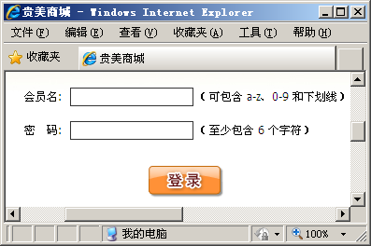
常用于布局的块级标签7-6
表单
<form>
……
</form>
一般和table使用：
<form>
<table>
<tr>
<td>...</td>
<td>...</td>
</tr>
.....
</table>
</form>
演示示例9：表单标签

Slide 21
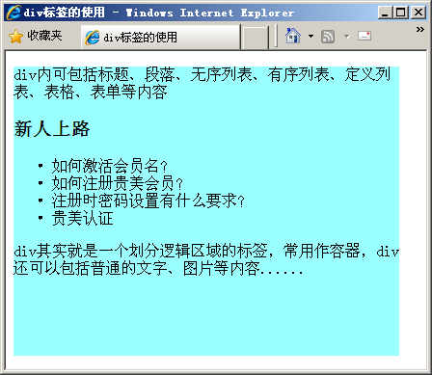
常用于布局的块级标签7-7
分区标签<div>
一般当作结构化块状元素使用，作为逻辑分区（分块）即容器来使用
……
<div style="width:400px; height:300px; background:#9FF">
<p>……</p>
<h3>新人上路</h3>
<ul>
……
</ul>
div其实就是一个......
</div>
……
一般当作结构化块状元素使用，作为逻辑分区（分块）即容器来使用
操作演示10：分区标签

Slide 22
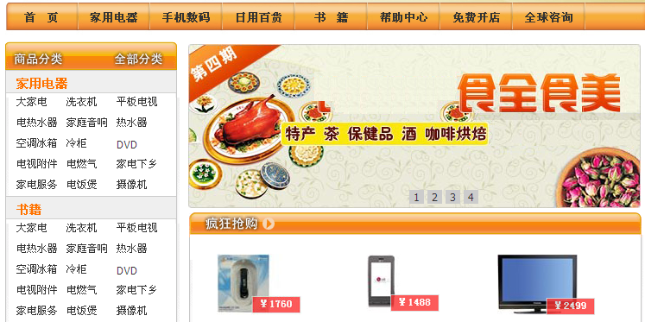
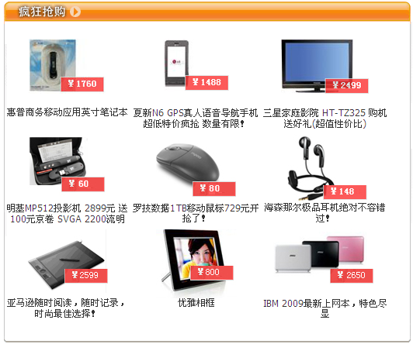
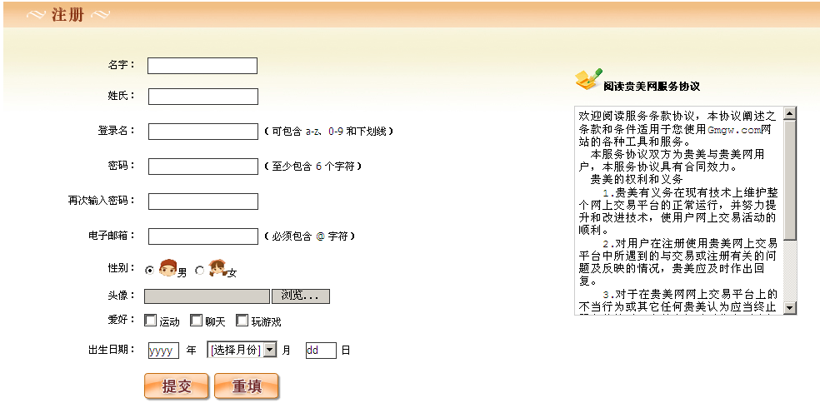
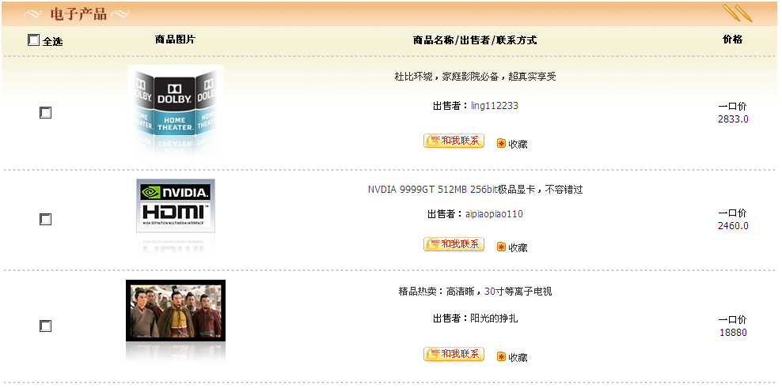
实际开发常用的4种块状结构
div-ul(ol)-li ：常用于分类导航或菜单等
div-dl-dt-dd ：常用于图文混编的场合
table-tr-td ：常用于图文布局或显示数据
form-table-tr-td：常用于布局表单
Notes:
因此，在页面局部布局中，形成了4种常用的块状结构：
（1）div-ul(ol)-li：常用于分类导航或菜单等场合；
（2）div-dl-dt-dd：常用于图文混编场合；
（3）table-tr-td：常用于图文布局或显示数据的场合；
（4）form-table-tr-td：常用于布局表单的场合；
2.学会按上面4种块结构来组织和规划页面的结构，是盒模型实现的关键，后续将进行详细讲解和深入学习。

Slide 23
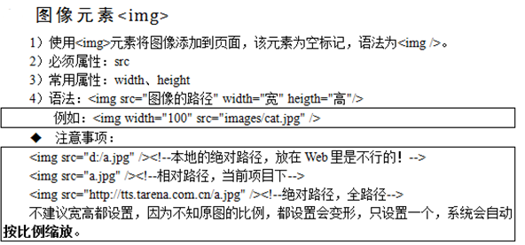
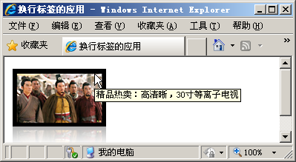
行级标签3-1
为了不同浏览器之间的兼容，推荐使用title属性 ，确保能显示提示文字
图像标签
<img src= "图片地址" alt="提示文字" title="提示文字" />
……
<img src="images/drink.jpg" alt="精品热卖：高清晰，30寸等离子电视"
title="精品热卖：高清晰，30寸等离子电视" />
……
操作演示11：图像标签

Slide 24
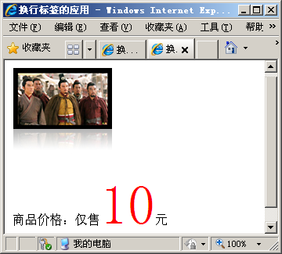
行级标签3-2
范围标签<span> ：显示某行内的独特样式
<span >文本等行级内容</span>
设置红色、大号字突出显示
……
<p>商品价格:仅售<span style="color:red;font-size:70px;">10</span>元</p>
……
操作演示12：span标签

Slide 25
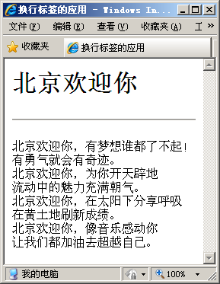
行级标签3-3
换行标签<br/>
和<p>的区别：
前后不换行
……
<p>
北京欢迎你，有梦想谁都了不起！<br />
有勇气就会有奇迹。<br />
北京欢迎你，为你开天辟地<br />
流动中的魅力充满朝气。<br />
北京欢迎你，在太阳下分享呼吸<br />
在黄土地刷新成绩。<br />
北京欢迎你，像音乐感动你<br />
让我们都加油去超越自己。<br />
</p>
……
操作演示13：换行标签

Slide 26
基本规范
标签名和属性名称必须小写
HTML标签必须关闭
属性值必须用引号括起来
标签必须正确嵌套

Slide 27

总结
行级和块级标签有什么区别？用途？
块级标签分为几类，分别包含哪些？
常用的4种块状结构是什么？
HTML基本规范是什么？

Slide 28

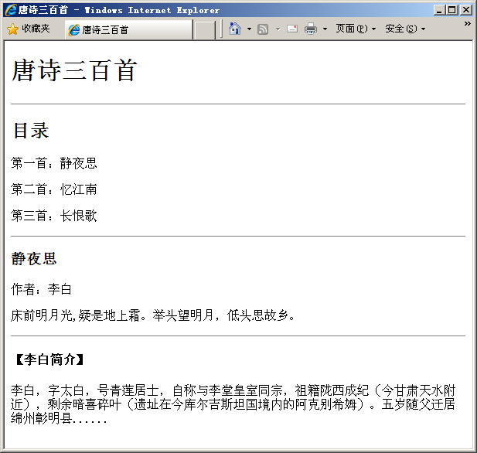
练习——基本块级标签
需求说明
显示唐诗介绍
分析应使用哪些标签？
完成时间：20分钟
Notes:
说明：因DOCTYPE声明英文太长，可以拷贝或暂时不写。但要求学员记住必须有这句代码。

Slide 29
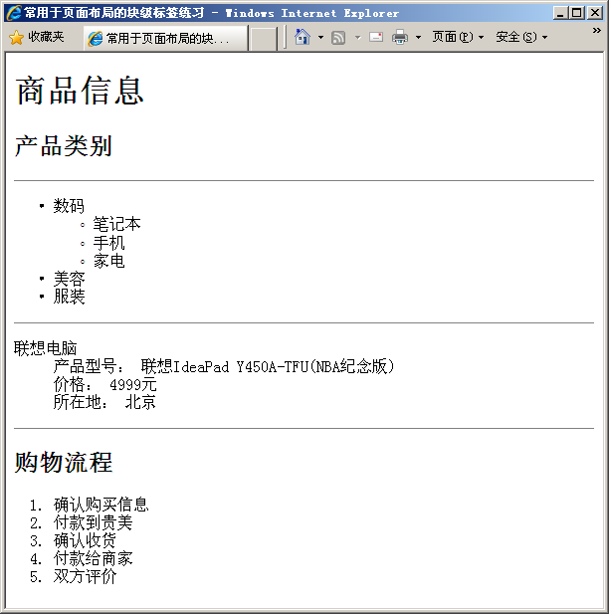
练习——常用于布局的块级标签
需求说明
实现简单的商品购买页
分析应使用哪些标签？
完成时间：25分钟
Notes:
使用ol li有序列表，ul li无序列表和dl dt dd定义列表实现简单的商品购买页

Slide 30
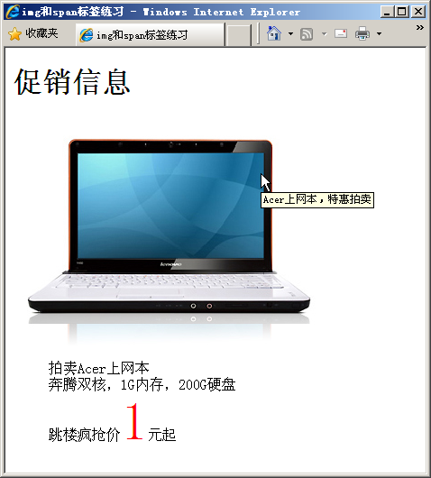
练习——行级元素
需求说明
注意HTML结构的语义化，遵守XHTML1.0基本规范
完成时间：20分钟

Slide 31
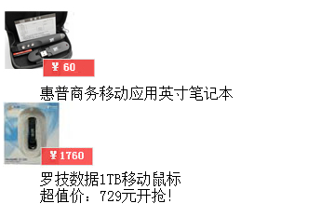
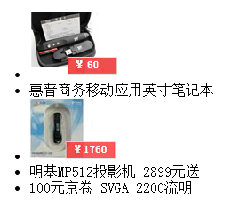
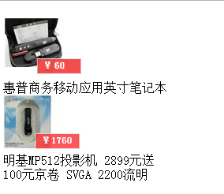
作业
课后作业
1）利用本节课的标记实现以下三幅图的效果，请写三个html文件。
2）在页面上显示一段文字，设置文字的颜色、大小、字体、粗体、斜体显示
具体要求
显示文字：员工信息 颜色：绿色
大小：24px 字体：微软雅黑

